Slide 1
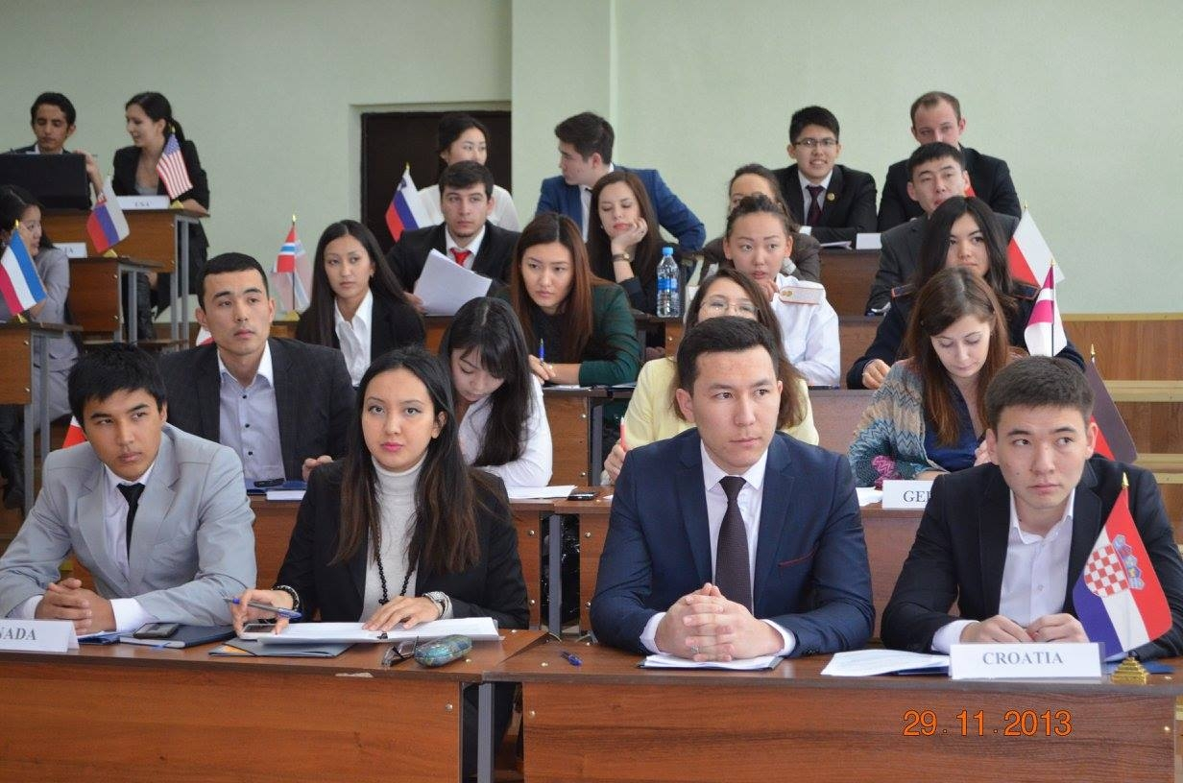
Халықаралық қатынастар саласының мамандары өте сирек және бұл мамандық бірегейлігімен ерекшеленеді .
Бұл маман өкілдері білімділігімен, тәуелсіз ойлау қабілетімен және бірнеше шет тілінде еркін ойын жеткізе алатындығымен ерекшеленеді. Егер сіз осы мамандықты таңдасаңыз, сіз өзіңіздің өміріңізді белгілі бір ұлтпен мемлекеттер арасындағы бейбітшілікпен ынтыматастықты нығайтумен дамыту секілді абзал мақсаттарға арнайсыз, сонымен қатар Қазақстанның Республикасының халықаралық аренадағы беделімен абыройын нығайтуға және бүкіл әлемде достықты сақтауға ат салысасыз.

Slide 2
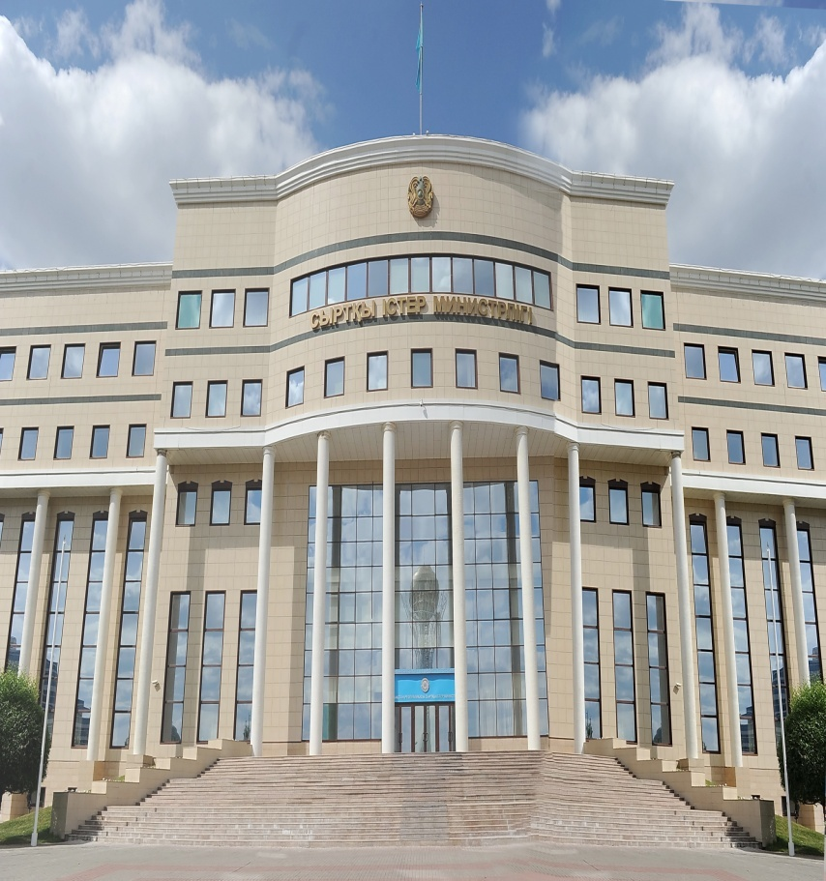
Олар қызметтерін қайда атқарады?(1)
1. Негізгі жұмыспен қамтамасыз етушілер:
  Сыртқы Істер Министірлігі, Қазақстан Республикасының экономикалық және ішкі саяси өкілеттілігі;
  Қазақстан Республикасының президенті әкімшілігі және муниципалды билік өкілдері;
  Жергілікті әкімшілік және халықаралық қатынастар комитеті;
  Кеңсе және халықаралық мекеме құрылымдары және қоғамның шетел мемлекеттерімен достастығы ;
  Бұқаралық ақпарат құралдары;
  Бизнес құрылымдары және бірлескен кәсіп орындар;
  Алматыдағы ,Астанадағы және аймақтардағы туристік агенттіктер.

Slide 3
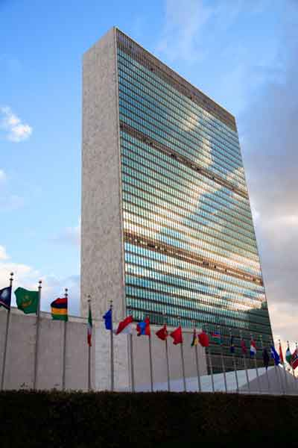
Олар қызметтерін қайда атқарады? (2-3)
2. Түлектердің кәсіби қабілеттері келесі салаларда жүзеге асырылу мумкін:
  Халықаралық ахуалдағы әлеуметтік және саяси процестер;
  Қазақстан Республикасының ішкі және сыртқы саясаты;
  Ұлтаралық дау- дамайлар;
  Сыртқы экономикалық сала және комуникация;
  Көрші аймақтармен трансшекаралық әріптестік;
  Шетел мемлекеттерімен ғылыми және мәдени қарым- қатынас;
  Шетелдік жобалардың ақпараттық- сараптамалық демеушілігі;
  Шетелдік инвесторларға ақпараттық және сараптамалық қызметтердің көрсетілуі .
3. Мемлекетпен әлемнің қауіпсіздігіне байланысты мәселелермен құбылыстар

Slide 4

Кәсіби жаттығу топтамасының географиялық мамандандырылуы
АҚШ
Латын Америка мемлекеттері
Германия
Франция
Италия
Ресей
Қытай
Түркия
Испания
Жапония
Орталық Азия мемлекеттері
Тынық мұхит аймақтары
Үндістан
Ұлыбритания
Батыс Европа мемлекеттері
Шығыс Европа мемлекеттері

Slide 5
Оқу бығыттары
Бакалавр | Магистратура | Ph.D.
5B020200 “Халықаралық қатынастар” | 6M020200 “Халықаралық қатынастар” | 6D020200 “Халықаралық қатынастар”
5B050500 “Аймақтану” | 6M050500 “Аймақтану” | 6D050500 “Аймақтану”
5B051300 “Әлемдік экономика” | 6M051300 “Әлемдік экономика” | 6D051300 “Әлемдік экономика”

Slide 6
Бірлескен және қос білім беру дәрежесі
Ресей Халықтар Достастығы Университеті
Мәскеу Мемлекеттік Халықаралық Қатынастар Университеті
Мәскеу Мемлекеттік Лингвистикалық Университеті
Варшава Университеті
Аулие Журектің Католикалық Универитеті (Милан)
Бонн Университеті
Прагадағы Карлов Университеті
Берлин Еркін Университеті
Цукуба Университеті (Жапония)
Берлиндегі Еуропа Академиясы

Slide 7
Кафедраның шетел университеттерімен қарым-қатынастары
Кембридж Университеті(Ұлыбритания),
Гарвард Университеті (АҚШ),
Гаваялық университет (АҚШ),
Азия- Тынық мұхиттық қауіпсіздік сұрақтарын талқылау орталығы (АҚШ)
Гамбург Университеті (Германия),
Берлиндегі Еуропа Академиясы (Германия)
Страсбург Университеті (Франция)
Гавр Университеті (Франция)
Джавахарлал Неру Университеті (Үндістан)
Цукуба Университеті (Жапония)
Харбин Комерциялық Университеті (Қытай)

Slide 8
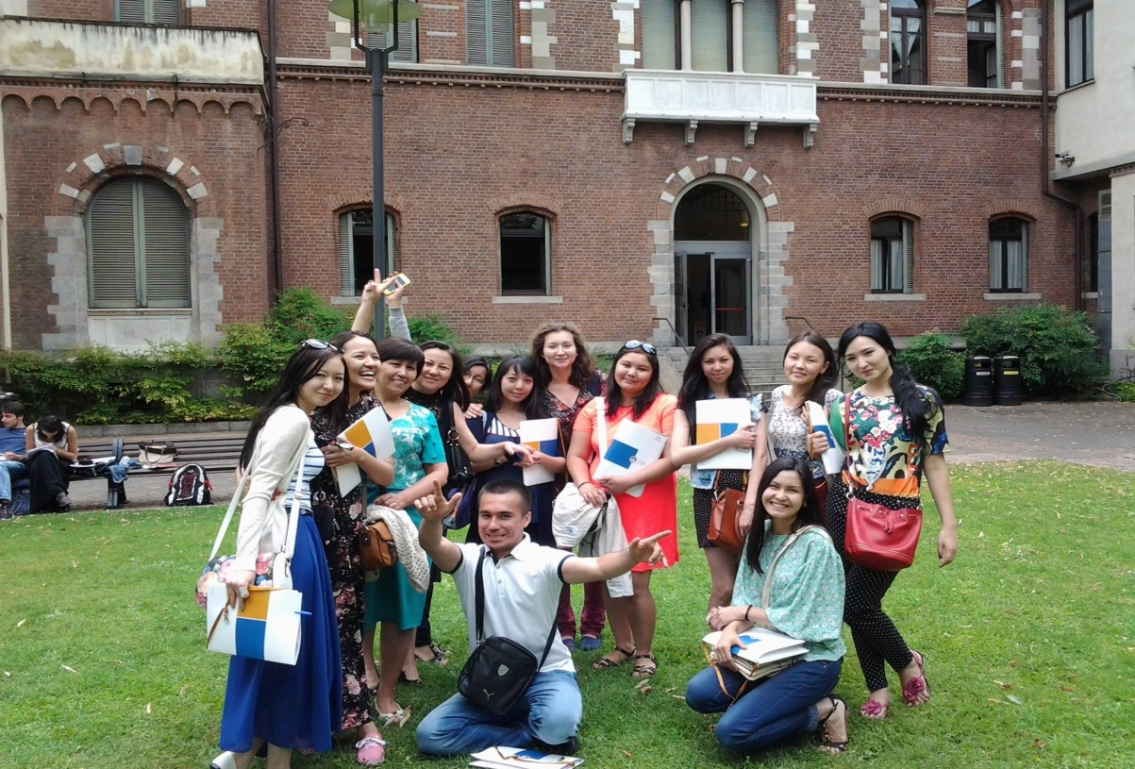
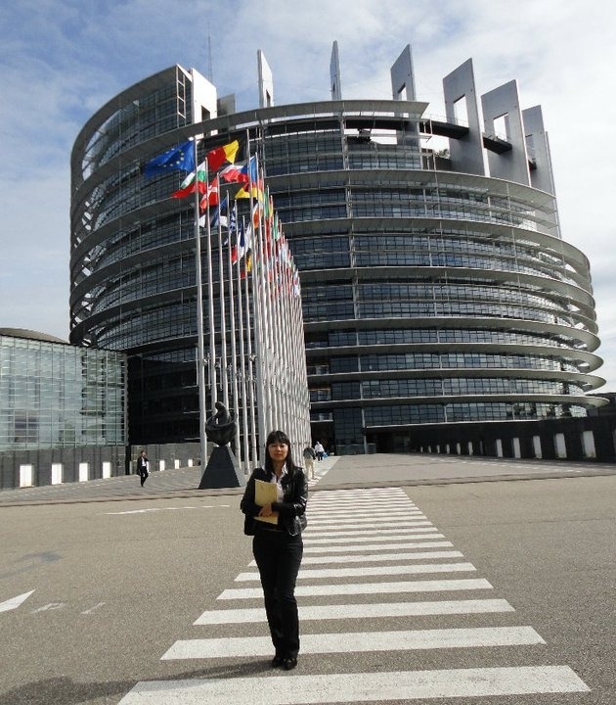

Халықаралық тағылымдама

Slide 9
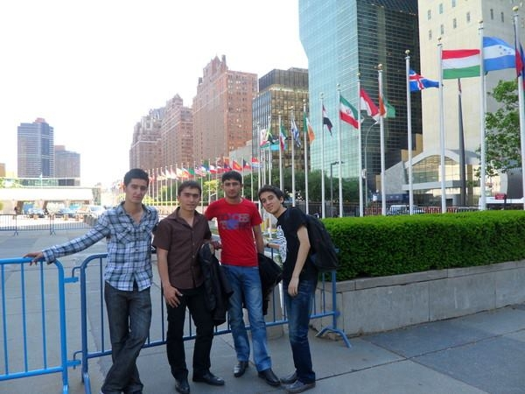
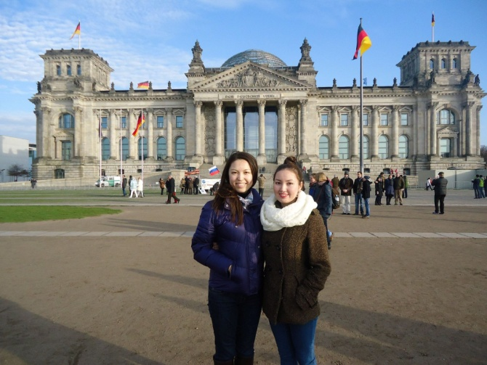

Халықаралық тағылымдама

